Slide 1
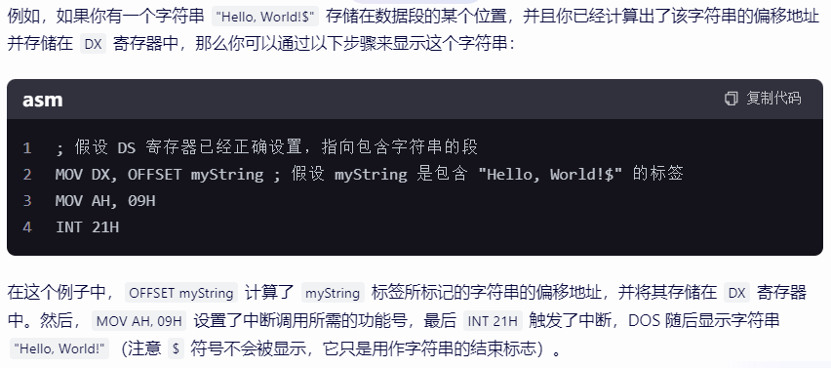
MOV AH,9H INT 21H
当执行 MOV AH, 9H 和 INT 21H 指令时，显示的内容通常由 DS:DX 所指向的内存区域中的字符串决定。
但需要注意的是，这里要求字符串必须以 $ 字符作为结束标志。
例如，如果 DS 段寄存器的值为段基址 1000H ，DX 寄存器的值为偏移地址 2000H ，在内存地址 1000H:2000H 开始的区域存储了字符串 "Hello$" ，执行上述指令后，就会在屏幕上显示 "Hello" 。
不过，在某些特殊情况下，如果编程时对段寄存器或偏移地址的设置不正确，或者内存中的字符串不符合要求（例如没有以 $ 结尾），可能会导致显示结果不符合预期或者出现错误。
MOV AH,2H INT 21H
功能：用于在屏幕上显示单个字符。
要求：需要将待显示的字符存放在 DL 寄存器中。
例如：若 DL 寄存器的值为 'A' ，执行该指令序列后，屏幕上会显示字符 A 。
MOV AH, 9H INT 21H ：
功能：在屏幕上显示以 $ 字符结尾的字符串。
要求：字符串的首地址由 DS:DX 决定。
例如：假设 DS 为段地址，DX 为偏移地址，且在 DS:DX 所指向的内存区域中存储了字符串 "Hello$" ，执行该指令序列后，屏幕上会显示字符串 "Hello" 。
总的来说，这两个指令的主要区别在于显示的内容，一个是单个字符，一个是以 $ 结尾的字符串。

Slide 2
MOV AH,0AH INT 21H
在 x86 汇编语言中，MOV AH, 0AH 和 INT 21H 组合的指令用于实现从键盘输入字符串到指定的缓冲区。
MOV AH, 0AH 将功能号 0AH 传送到 AH 寄存器。
INT 21H 执行中断调用。
在使用该指令时，需要事先设置一些相关的参数：
通常需要在内存中定义一个输入缓冲区，缓冲区的第一个字节用于指定允许输入的最大字符数（包括回车键产生的换行符），第二个字节由系统自动填写实际输入的字符数（不包括换行符），从第三个字节开始存放输入的字符。
例如，定义一个缓冲区 buffer DB 10, 0, 10 DUP(0) ，表示最多允许输入 10 个字符。执行上述指令后，用户输入的字符串会存放到从第三个字节开始的区域，第二个字节会存放实际输入的字符数。
[在定义的缓冲区 buffer DB 10, 0, 10 DUP(0) 中：
第一个字节（即 buffer ）存放的是允许输入的最大字符数，这里设置为 10 。
第二个字节（即 buffer + 1 ）由系统自动填写实际输入的字符数（不包括换行符）。
例如，如果用户输入了 5 个字符，那么第二个字节就会被系统填充为 5 。]

Slide 3
要输出缓冲区 buffer 中存放的字符串，可以使用以下的 x86 汇编代码示例：
.data
buffer DB 10, 0, 10 DUP(0)
msg DB 'The input string: $'
.code
mov ax, data
mov ds, ax
; 接收用户输入到缓冲区
mov ah, 0ah
lea dx, buffer
int 21h
; 输出提示信息
mov ah, 09h
lea dx, msg
int 21h
; 输出缓冲区中的字符串
mov si, offset buffer + 2 ; 指向实际输入字符的起始位置
mov bx, 0 ; 用于计数实际输入的字符数
next_char:
mov al, [si]
cmp al, 0 ; 判断是否到达字符串结束
je end_output
mov ah, 02h ; 单个字符输出功能
mov dl, al
int 21h
inc si
inc bx
jmp next_char
end_output:
mov ah, 4ch
int 21h
end

Slide 4
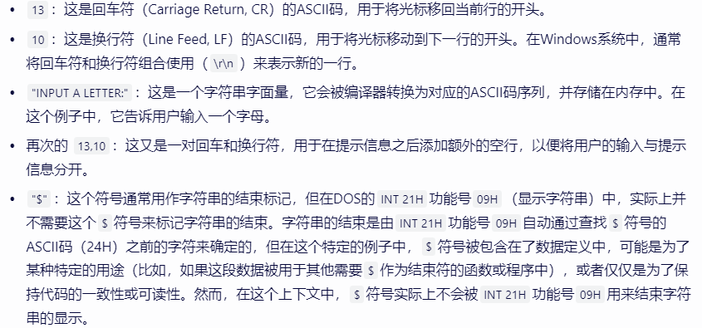

MOV AH,1 INT 21H
MOV AH,1 和 INT 21H 这两条指令组合用于从键盘接收一个字符的输入，并将该字符存储在AL寄存器中。
MSG DB 13,10,"INPUT A LETTER:",13,10,"$"

Slide 5
DATA SEGMENT
S1 DB ?
S2 DB ?
S3 DB ?
MSG DB "INPUT A LETTER:",13,10,"$"
_ORDER DB 13,10,"ORDER:",13,10,"$"
DATA ENDS
CODE SEGMENT
ASSUME CS:CODE,DS:DATA
START: MOV AX,DATA
MOV DS,AX
MOV DX,OFFSET MSG
MOV AH,09H
INT 21H ;显示字符串内容
MOV AH,1 ;从键盘输入一个字符(存在AL里）
INT 21H
MOV DX,OFFSET _ORDER
MOV AH,09H
INT 21H
MOV DL,S1
MOV AH,2H ;显示DL单个字符
INT 21H
MOV DL,S2
MOV AH,2H
INT 21H
MOV DL,S3
MOV AH,2H
INT 21H
MOV AX,4C00H
INT 21H
CODE ENDS
END START

Slide 6
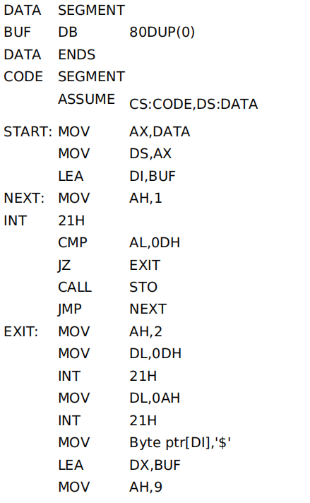
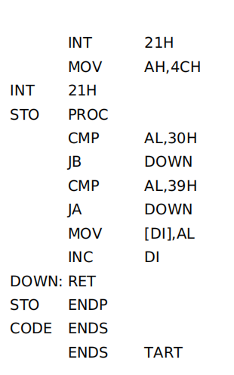










；显示的内容通常由 DS:DX 所指向的内存区域中的字符串决定
字符串必须以 $ 字符作为结束标志
；从键盘接收一个字符的输入，并将该字符存储在AL寄存器中
；用于在屏幕上显示单个字符。
要求：需要将待显示的字符存放在 DL 寄存器中

Slide 7
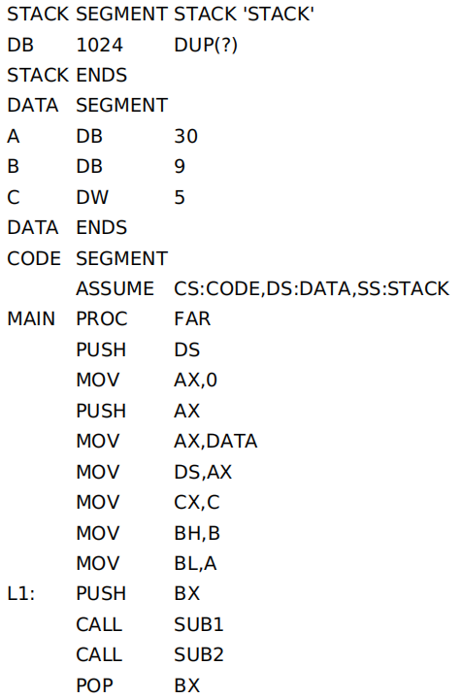
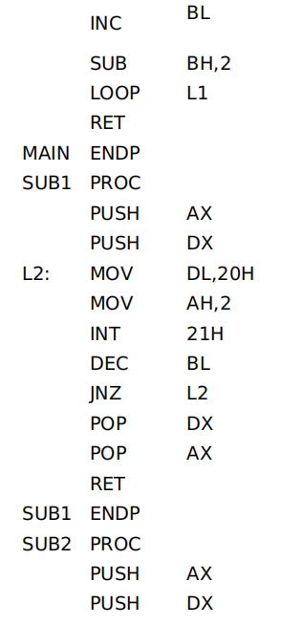
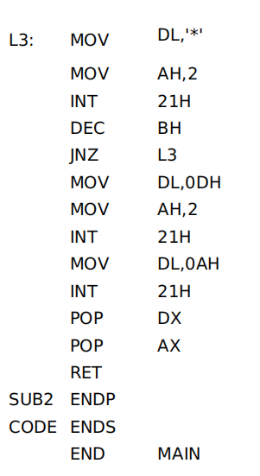










Slide 8

用汇编语言描述下列c程序swap(char*a,char*b)
{char t=*a
*a=*b
*b=t
}
; 假设函数名为 swap
swap PROC
push bp ; 保存旧的基址指针
mov bp, sp ; 设置新的基址指针
mov al, [bp + 4] ; 将第一个字符指针所指向的字符值加载到 al 寄存器
mov ah, [bp + 6] ; 将第二个字符指针所指向的字符值加载到 ah 寄存器
mov dl, al ; 临时存储第一个字符
mov al, ah ; 交换第二个字符到第一个字符位置
mov ah, dl ; 交换临时存储的第一个字符到第二个字符位置
mov [bp + 4], al ; 将交换后的第一个字符值存储回第一个指针所指向的位置
mov [bp + 6], ah ; 将交换后的第二个字符值存储回第二个指针所指向的位置
pop bp ; 恢复旧的基址指针
ret ; 返回
swap ENDP

Slide 9
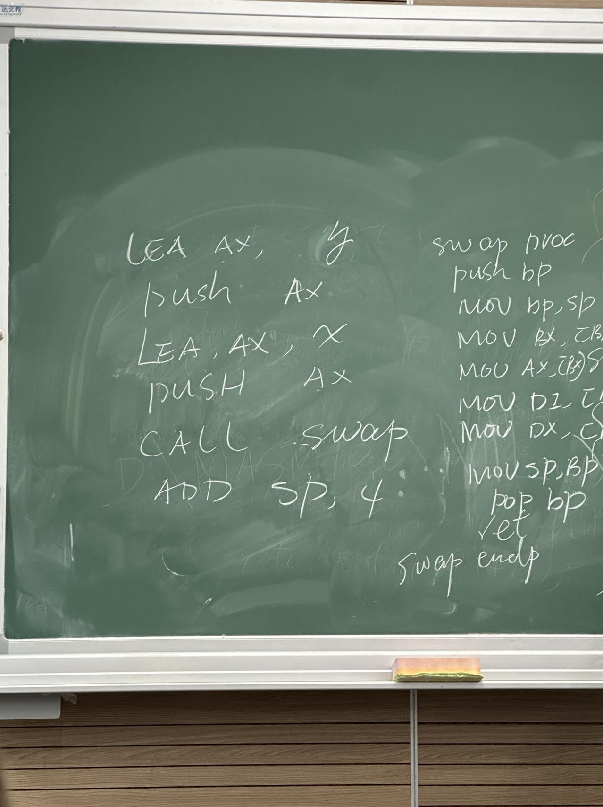

v

